Slide 1
DT hals och larynx
Nytt protokoll för att minska risk för metallartefakter Fr om 9 juni 2020
Malin Vestin Fredriksson, Odontologisk radiolog

Slide 2
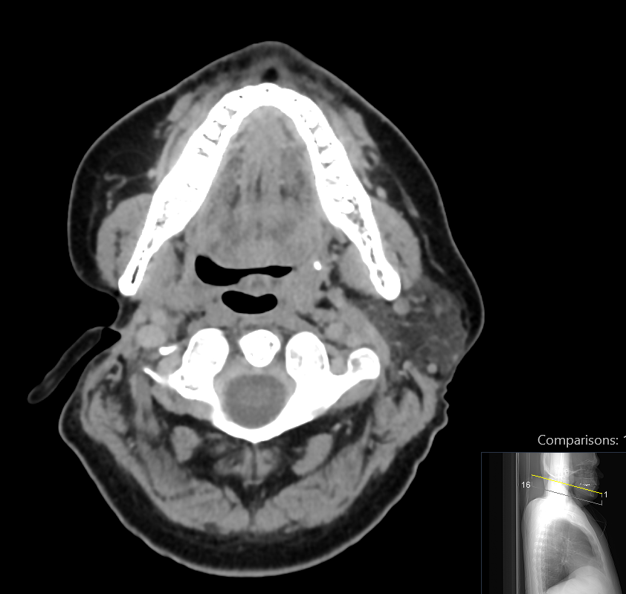
Varför vinkla eller gapa vid DT hals larynx?
2018 stängd
2018 stängd kraniell vinkling
2018 stängd kaudal vinkling

Slide 3
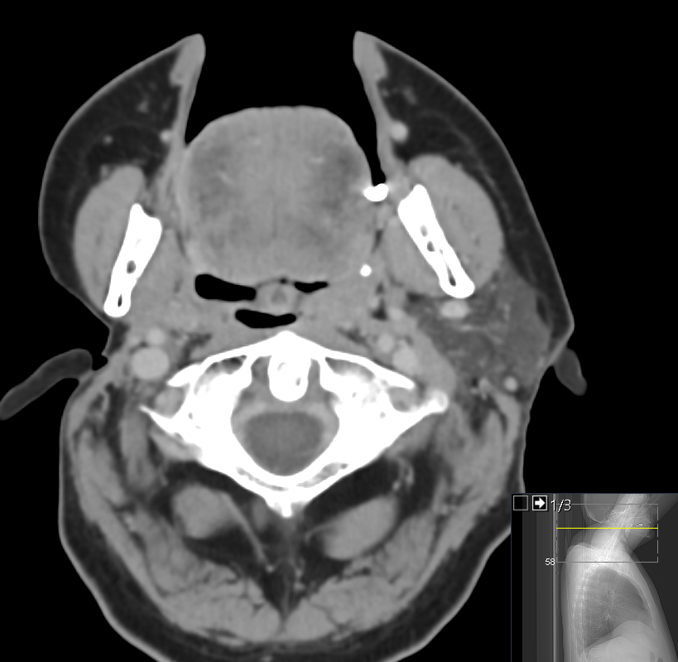
Samma pat kontroll 2 år senare. Gapande istället för vinklade extraserier.
2020 stängd
2020 gapande

Slide 4
Metallartefakterna förflyttar sig vid uppgapning.
2020 stängd sag
2020 gapande sag

Slide 5
Tungrandstumör
Stängd
Gapande

Slide 6
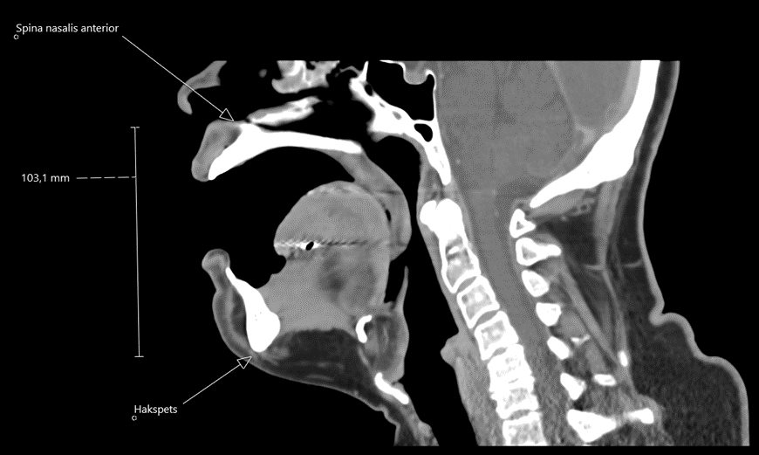
Den gapande extraserien vid DT hals och larynx (ersätter vinkling)
Den gapande extraserien skall:
Köras efter kontrast
Gå från spina nasalis ant
Till hakspets
Totalt ca 10 cm
Skall köras på alla länets DT
Fr o m nu inga vinklade serier
Ej vid lymfomfrågeställning

Slide 7
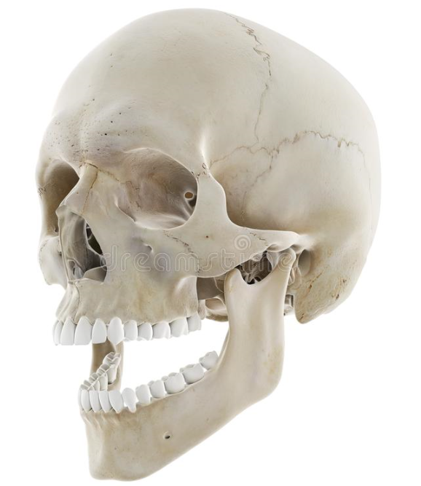
Att tänka på vid DT hals och larynx
Bibehållen lugn andning
Armar ner vid DT hals larynx
Armar ner även vid split bolus DT hals larynx/thorax då primärtumör letas (huvudfrågeställningen är) inom huvud/halsområdet
Extraserie efter kontrast, gapande läge
Armar upp vid DT hals/thorax/buk lymfomfrågeställning

